Slide 1
SmartSender
Бот на Aiogram
Умная рассылка для школы

Slide 2
Проблема
Одна из основных проблем современных школ – отсутствие удобной и быстрой коммуникации между учителями, учениками и родителями. Мессенджеры учителей обычно завалены чатами с сотнями непрочитанных сообщений, а ученикам часто бывает лень читать переписку.

Slide 3


Решение
Решением проблемы может стать рассыльный telegram-бот. Преимущества:
Один чат
Гибкость
Единственный чат с ботом избавляет от замусоренности в мессенджере.
Функционал бота позволяет точно выбирать, каким пользователям отправлять сообщения.

Slide 4
Технологии
Aiorgam
SQLAlchemy
Встроенные модули Python:
datetime, logging

Slide 5
Архитектура
В проекте получилась очень сильная связанность файлов друг с другом
Машины состояний
База данных
5 диалогов с пользователем на различные случаи
Хранилище информации о пользователях с двумя таблицами

Slide 6
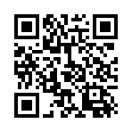
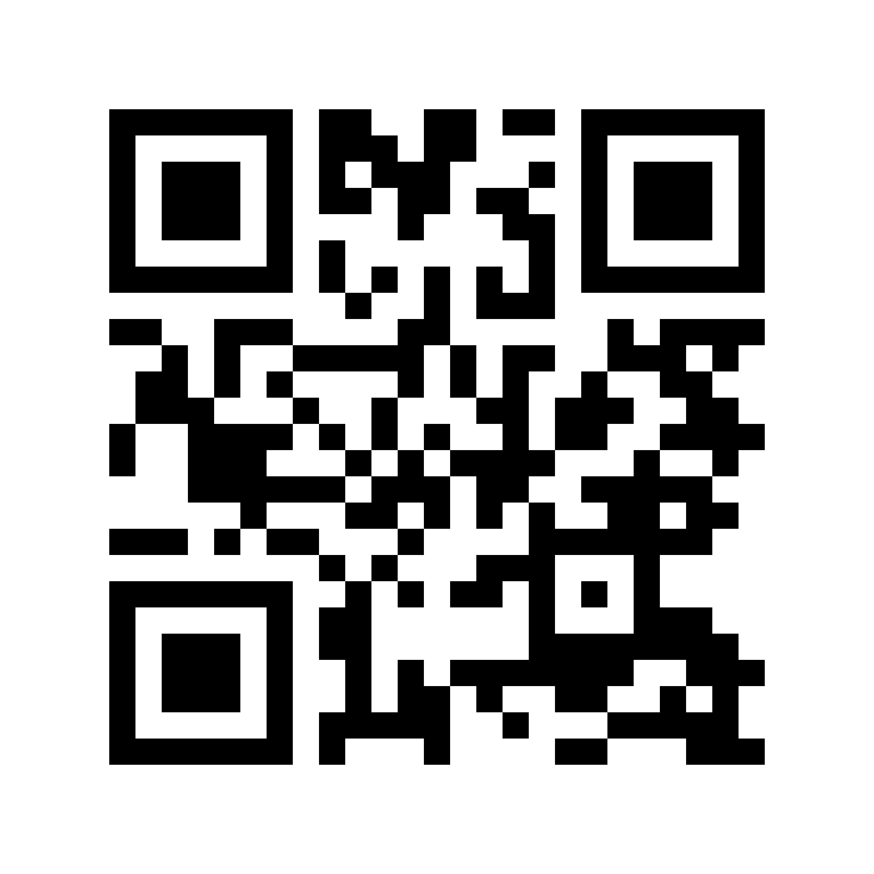
Результаты
GitHub
Telegram
Сейчас мы имеем MVP – версию бота. Реализована рассылка, админская часть, уровни привиллегий.

Slide 7
Перспективы развития
Улучшить диалоги, исправить возможные ошибки и фичи
Обновить и расширить поиск по пользователям
Модернизировать систему модерации анкет
Расширить целевую аудиторию выпуском версий для разных школ.

Slide 8
Спасибо за внимание!

